Slide 1
시스템프로그래밍
실습환경 설정

Slide 2
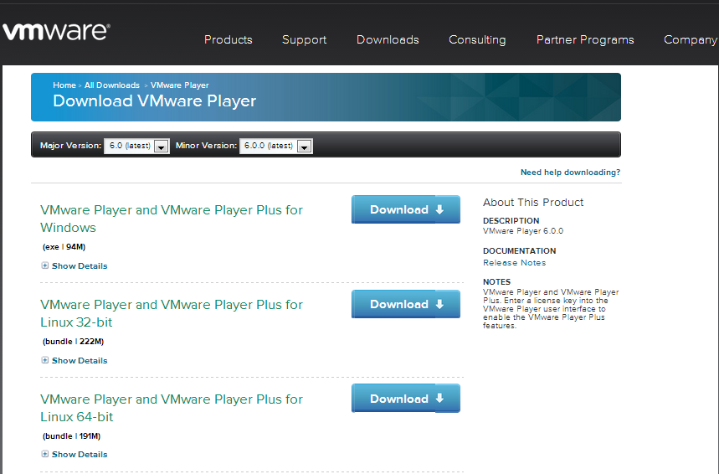
가상머신설치(1)
https://my.vmware.com/web/vmware/free#desktop_end_user_computing/vmware_player/6_0 에 접속한다.
OS 에 맞는 버전을 다운로드한다.

Slide 3
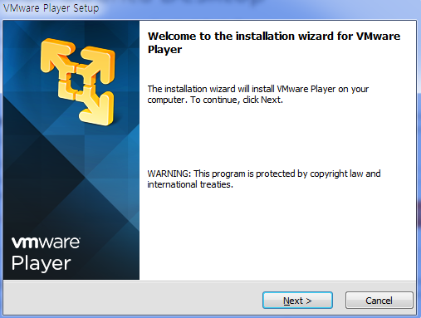
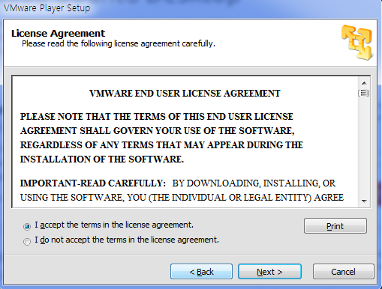
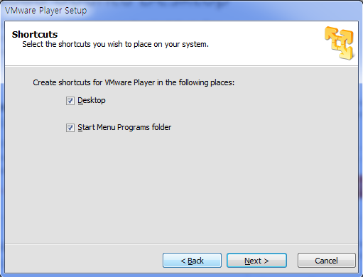
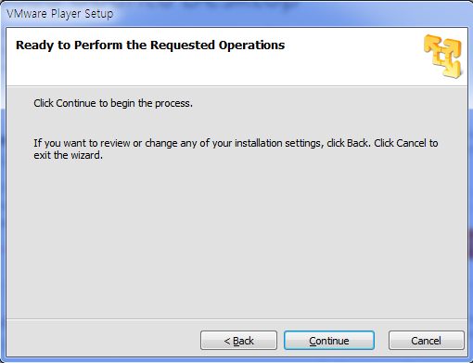
가상머신설치(2)
1
2
click
click
3
4
click
click

Slide 4
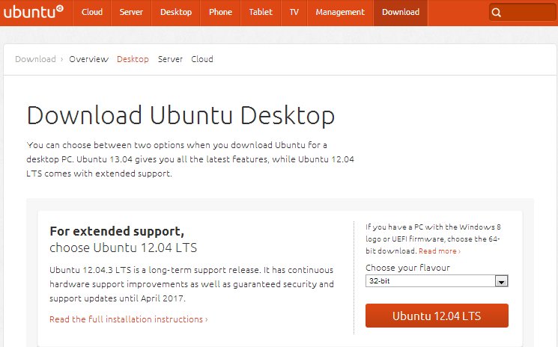
Ubuntu 설치(1)
www.ubuntu.com 에 접속한다.
다운로드 페이지에서 최신버전 (12.04) 을 다운받는다.(실습실_64bit)
click

Slide 5
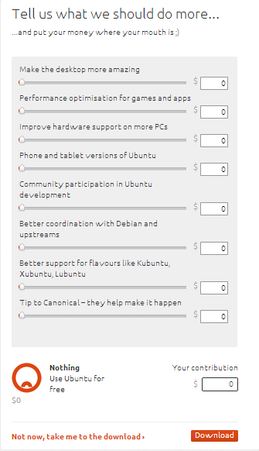
Ubuntu 설치(2)
click

Slide 6
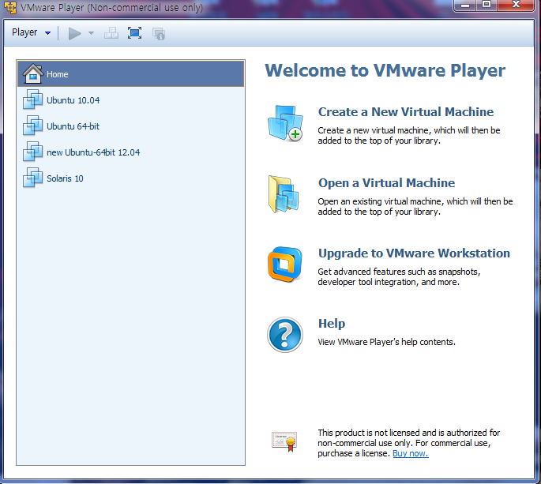
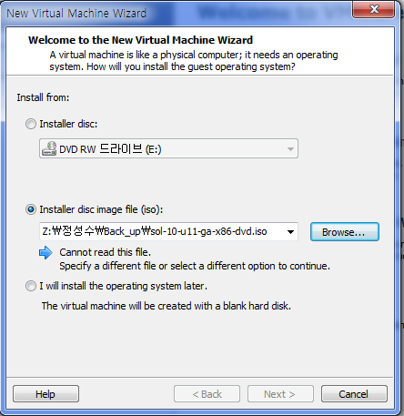
Ubuntu 설치(3)
VmwarePlayer 를 실행하고 create New virtual Machine을 클릭한다.
click
우분투 이미지 경로

Slide 7
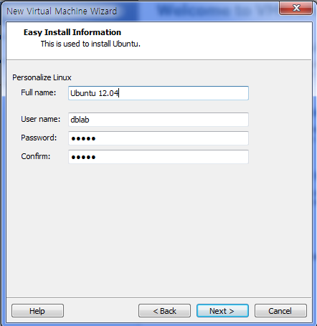
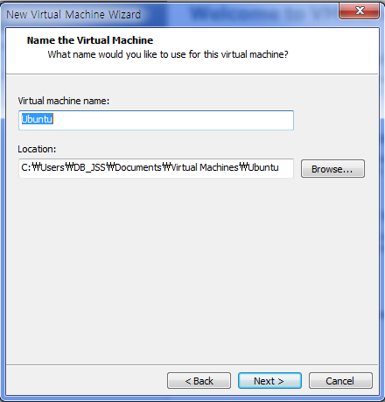
Ubuntu 설치(4)
계정과 Password를 입력한다.
1
2
계정과 패스워드 입력.
click
click

Slide 8
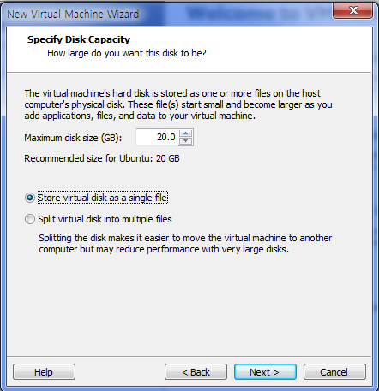
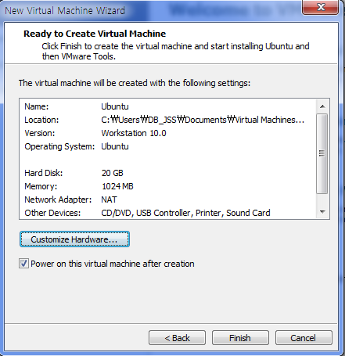
Ubuntu 설치(5)
Customize Hardware 옵션에서 퍼포먼스를 조절가능하다.
1
2
click
click

